Slide 1
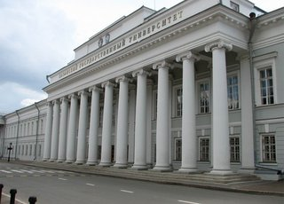
Отчет о стажировке руководителей образовательных организаций Краснодарского края по проблеме «Реализация ФГОС в республике Татарстан»
24-30 ноября 2013 г.

Slide 2
1 день
Работу выполнили: Гайдук Т.А..Давыдова Н.Н,
Диянова С.А., Позднякова О.Ф., Цымбал Л.И., Стрелкова З.В., Швачко Л.П., Легостаева Т.В., Рогозина А.А., Тропина О. В..

Slide 3
Первый день стажировки проходил в ПМЦ ПК и ППРО КФУ. Тема дня «Современная система оценки качества образования в условиях реализации ФГОС ОО».
Теоретическую часть представляли : директор Шайхелисламов Р.Ф., ст. преподаватель Замалетдтинова З.И., доцент Волкова О.В.

Slide 4
Основные идеи

Slide 5
ФГОС включает в себя 3т
Требования к результатам освоения ООП
Требования к структуре ООП, в том числе требования к соотношению частей ООП и их объему, а также к соотношению обязательной части ООП и части, формируемой участниками образовательного процесса;
Требования к условиям реализации ООП (кадровым, материально-техническим, финансовым, информационно-методическим и др.

Slide 6
Необходимо сформировать у педагогического и родительского коллективов идеологии ФГОС

Slide 7
Создать предметную среду, обеспечивающую на практике реализацию принципа
системно-деятельностного
подхода

Slide 8
Сформировать принципиально новую систему управления, ориентированную на достижение новых образовательных результатов

Slide 9
Что можно использовать системе подготовки педагогических кадров при переходе на новые ФГОС:

Slide 10
Самодиагностика
№ | Наименование проблемы | В методической помощи не нуждаюсь | Потребность в частичной помощи | Необходима методическая помощь
1 | Разработка и реализация ПРООП Регулятивных УУД Познавательных УУД Коммуникативных УУД
2 | Формирование части учебного плана, разрабатываемого участниками образовательного процесса
3 | Освоение современных подходов в реализации примерных программ начального образования
4 | Освоение современных подходов в реализации примерных программ начального образования

Slide 11
Самодиагностика (Продолжение)
№ | Наименование проблемы | В методической помощи не нуждаюсь | Потребность в частичной помощи | Необходима методическая помощь
5 | Формирование системы оценки достижения ПРООП
6 | Разработка и реализация программы мониторинга образовательных результатов
7 | Разработка и реализация Примерной программы воспитания и социализации обучающихся на основе концепции духовно-нравственного воспитания и развития российских школьников

Slide 12
Самодиагностика (Продолжение)
№ | Наименование проблемы | В методической помощи не нуждаюсь | Потребность в частичной помощи | Необходима методическая помощь
8 | Разработка и реализация программы формирования культуры здорового и безопасного образа жизни
9 | Разработка и реализация программы внеурочной деятельности обучающихся
10 | Разработка конспектов уроков, направленных на формирование новых образовательных результатов
11 | Реализация образовательных принципов и технологий, основанных на системно-деятельностном подходе
12 | Создание предметно-развивающей среды для достижения новых образовательных результатов

Slide 13
Самодиагностика (Продолжение)
№ | Наименование проблемы | В методической помощи не нуждаюсь | Потребность в частичной помощи | Необходима методическая помощь
13 | Создание модели оплаты труда в условиях введения и реализации ФГОС
14 | Формирование информационно-методических условий введения и реализации ФГОС
15 | Формирование кадрового потенциала реализации ФГОС

Slide 14
Способ протоколирования урока
(Вариант 1)
Дидактические задачи урока | Деятельность учащихся | Деятельность учителя | Оценка успешности решения дидактических задач урока

Slide 15
Способ протоколирования урока (Вариант 2)
Дидактические задачи урока | Временные рамки решения каждой задачи | Деятельность учащихся по решению задач урока | Деятельность учителя | Замечания по ходу урока (они могут сопровождаться значками: "+" "-", "?". "!".

Slide 16
Карта отслеживания эффективности сотрудничества
учителя и ученика
№ | Дата, урок, учитель | Класс | Твое отношение к уроку (подчеркнуть): Отличный, интересный, захватывающий Хороший, содержательный, заставляющий работать Нормальный, обычный Скучный, работа без интереса Бесполезный, совсем не интересный
 | Вспомни (как можно точнее) название темы урока:
 | Какая цель стояла перед тобой на уроке(какую цель ты сам себе поставил):

Slide 17
Карта отслеживания эффективности сотрудничества
учителя и ученика
Продолжение
Каков был план урока:
Какие события, факты, закономерности, формулы, явления, правила, орфограммы ты усвоил на уроке:
Чему новому ты научился на уроке УУД: Знания: Умения:
Какие были главные мысли, идеи на уроке:

Slide 18
А вечером была интереснейшая обзорная экскурсия по Казани с посещением достопримечатель-ностей города: Казанского кремля, парка Победы, мечети Кул Шериф

Slide 19
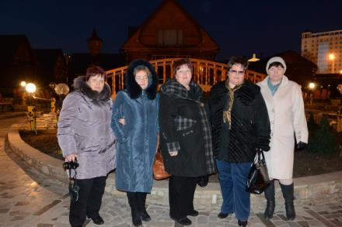
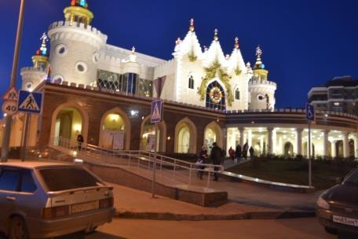
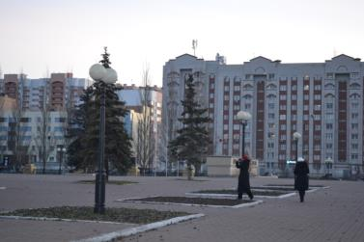

Slide 20
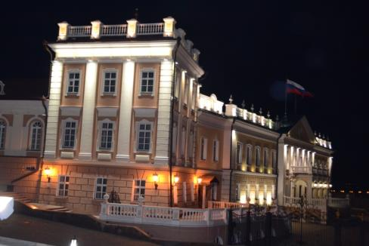
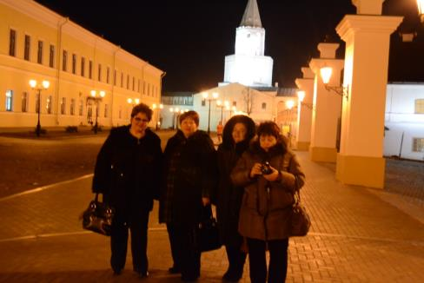
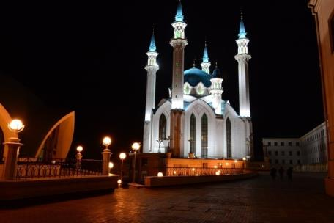

Slide 21
2 день
Работу выполнили: Небикова Лариса Владимировна, Краева Светлана Николаевна, Романченко Наталия Викторовна, Добренко Светлана Ивановна, Воропаева Маргарита Евгеньевна, Христюченко Людмила Леонидовна, Дегтярева Олеся Николаевна, Чирухина Наталья Николаевна, Колосова Наталья Евгеньевна, Панкова Наталья Александровна

Slide 22
Второй день стажировки проходил в ПМЦ ПК и ППРО КФУ. Тема дня «Современная система оценки качества образования в условиях реализации ФГОС ОО».
Теоретическую часть представляли : Чибинова Н.Ш., директор МБОУ «Гимназия № 5» г. Зеленодольска, Одиноков М.Ю., доцент Института управления и территориального развития КФУ, к.т.н., Маснавиева А.И., доцент ПМЦ ПК и ППРО, к.п.н., Зинина Н.Н., начальник ООМС, ст. преподаватель ПМЦ ПК и ППРО

Slide 23
Основные идеи

Slide 24
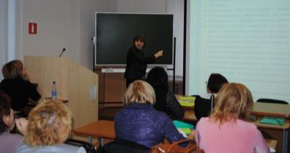
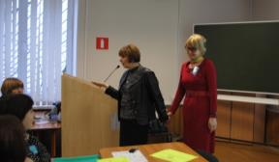
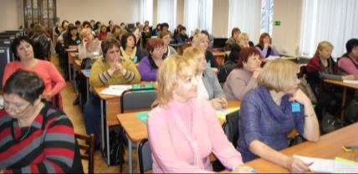
ЭПОХА ГЛОБАЛИЗАЦИИ
Цель образования:
Формирование информационной культуры обучающихся.
Подготовка к жизнедеятельности в постоянно меняющихся условиях жизни.
Формирование ключевых компетенций в процессе обучения в школе. Компетентностная педагогика.
Дидактическая инженерия. Дистанционное обучение.
На первое место выходят компетенции. Компетенция – заказ общества к подготовке его граждан.

Slide 25
Что можно использовать системе подготовки педагогических кадров при переходе на новые ФГОС:

Slide 26
ФОРМУЛА КОМПЕТЕНТНОСТИ УЧИТЕЛЯ-ИНЖЕНЕРА
МОБИЛЬНОСТЬ ЗНАНИЯ + ГИБКОСТЬ МЕТОДА + КРИТИЧНОСТЬ МЫШЛЕНИЯ
ОСНОВНЫЕ ФУНКЦИИ УЧИТЕЛЯ-ИНЖЕНЕРА
Конструктивная, организаторская, коммуникативная, гностическая, информационная, развивающая, стимулирующая, оценочная и др.

Slide 27
Инжиниринг процесса обучения - новая предметная область в научно-практической деятельности педагогов и руководителей.
Проектная деятельность по изменению структуры образовательного пространства.
Проектная деятельность учителя по конструированию урока.

Slide 31
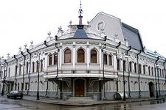
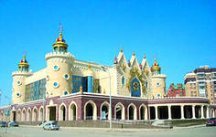
После стажировки продолжилось знакомство с культурно-исторической частью г. Казань: Казань театральная

Slide 32
3 день
Работу выполнили: Шутенко И.В., Гродничая Т.В., Яровая И.И., Крыжановская Людмила Александровна, Чефтелова Елена Александровна, Седых Валентина Васильевна, Беккер Анна Анатольевна, Сербулова Татьяна Анатольевна, Османова Евгения Александровна, Валькова Ольга Юрьевна, Штейнер Ольга Владимировна, Лиморова Татьяна Владимировна

Slide 33
Третий день стажировки проходил на базе МАОУ «Лицей № 159» Советского района г.Казани по проблеме «Современные подходы к организации военно- патриотического воспитания» и МАОУ « Гимназия № 19» Приволжского района г.Казани по проблеме «Формирование конкурентоспособного выпускника в современных условиях».
Тема дня «Модели школьной системы оценки качества образования в условиях внедрения ФГОС».

Slide 34
В первой половине дня группа посетила МБОУ «Лицей № 159».
Школа представила опыт работы по теме «Психолого-педагогическое обеспечение реализации образовательных программ». В опыте показалось интересным:
Работа педагогического коллектива над созданием образовательной среды: в учебных кабинетах и рекреациях;
Зонирование учебных кабинетов (в кабинете русского языка и литературы – зоны художественно-эстетическая и учебно-методическая и т.д.);
Образовательная среда создается посредством подбора тона портьер, тематики стендов, фотовыставок, стиля интерьера и мебели;
Созданные среды реализуют образовательные задачи, в них проводятся различные занятия с детьми: литературные гостиные, исследовательские лаборатории, здоровъесберегающие гимнастики и т.д.
Изучение татарского и русского языков, трепетное отношение к языку;
Участие школы в международных проектах европейской сети школ содействия здоровью;
Демонстрация дистанционной программы «Уроки нравственности с учебно-методическим обеспечением;
Участие школы в общероссийском движении «Возрождение» по поиску останков солдат ВОВ.

Slide 35
Во второй половине дня посетили МАОУ «Гимназия №19». В опыте показалось интересным:
Очень молодой и увлеченный своим делом коллектив педагогов и администрации школы (средний возраст 30-35 лет);
Участие школы в проекте Министерства образования и науки республики Татарстан «IBO в Республике Татарстан», универсальной программе, которая является гарантом качества образования во всем мире;
8 человек коллектива владеют английским языком;
Уроки в лицейских классах ведутся на английском языке
Демонстрация дистанционной программы «Анна Теле» изучения татарского языка.
Многофункциональный актовый зал
Оформление школьной столовой - кафе

Slide 36
Можно взять для своего опыта:
- идею зонирования учебных кабинетов;
- создание образовательной среды в рекреациях школы;
- систему участия в Международных образовательных проектах;
- уроки нравственности
-создание Интернет-кафе;
- создание многофункциональных пространств: столовая-кафе; рекреация – эпоха IXX века, релаксационное пространство, пространство для подвижных игр; актовый зал- учебное пространство и т.д.

Slide 37
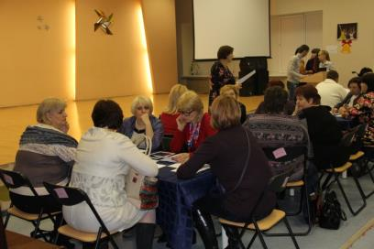
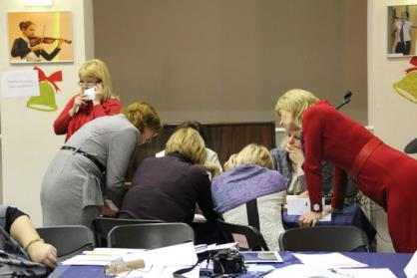
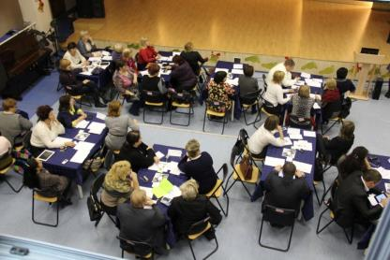
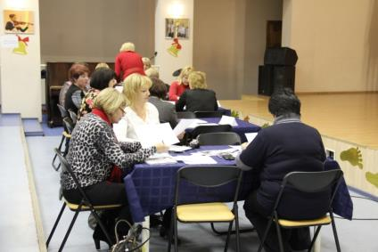

Slide 38
4 день
Работу выполнили: Якубовская В. П., Кавинская Н. В., Овечкина С. Д., Егорова О. Б., Исраилова З. Б., Фоменко И. А., Апестина В. В., Писаренко Н. А., Игнатова С. В.
г. Казань

Slide 39
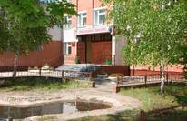
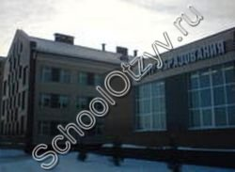
28 ноября – четвертый день стажировки
МАОУ «Средняя общеоб разовательная школа № 146 с углубленным изучением отдельных предметов» Ново-Савинского района
г. Казани
МАОУ «Центр развития образования №178»
Советского района
г. Казани

Slide 40
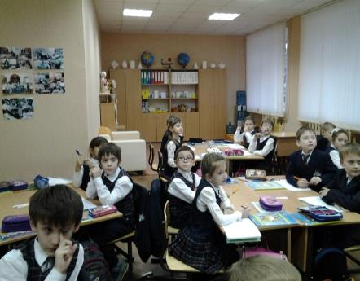
Что заинтересовало нас, руководителей ОУ г. Краснодара, в ходе посещения учебных заведений г. Казани
Сингапурская технология обучения

Slide 41
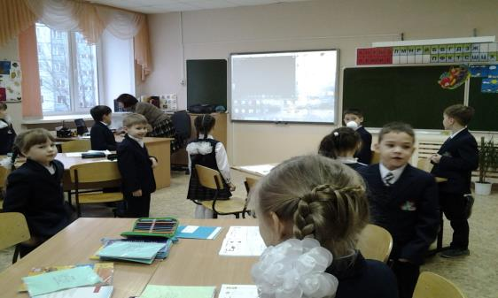
Классы полного дня

Slide 42
Оборудование кабинета нанотехнологий

Slide 43
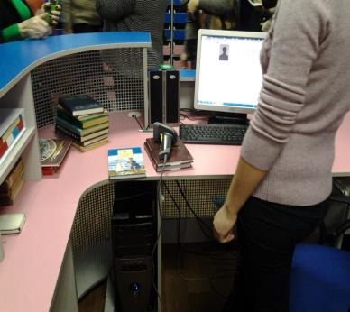
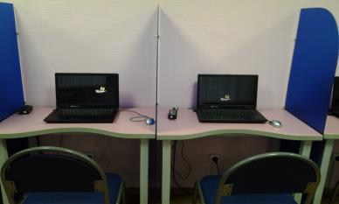
Система работы школьной библиотеки с электронной картой учащегося (учет использования художественной литературы)

Slide 44
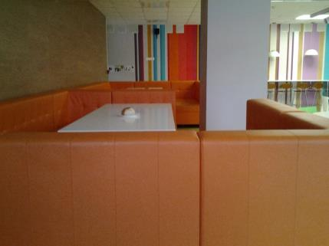
Школьная столовая-ресторан

Slide 45
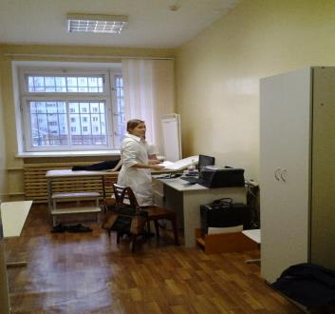
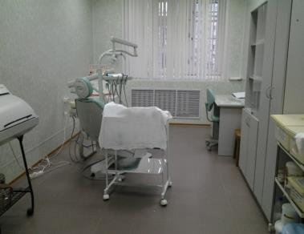
Оборудование школьного медицинского центра и оснащенность кабинета психологии

Slide 46
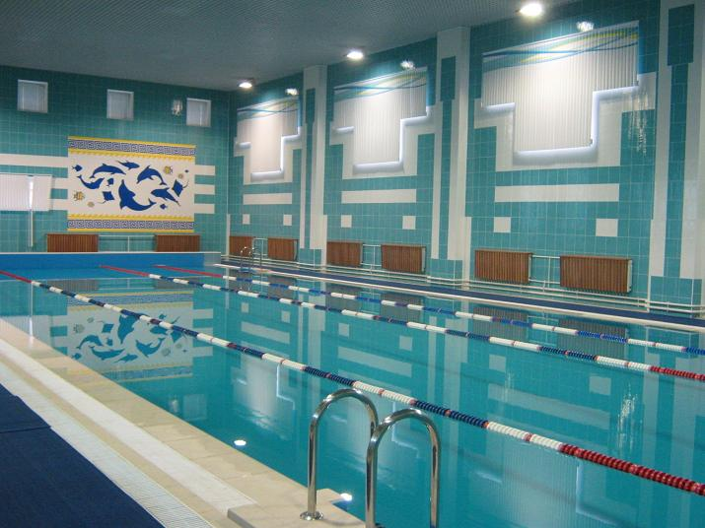
Оснащенность ОУ плавательным бассейном

Slide 47
5 день
Работу выполнили: Бабаянц Владимир Яковлевич, Мокринская Лариса Евгеньевна, Бабиян Марина Эдуардовна, Ситникова Ольга Петровна, Кириенкова Людмила Викторовна, Мартынова Валентина Михайловна, АбелянАрменуиМартиновна, Татаренко Михаил Михайлович

Slide 48
Пятый день стажировки проходил на базе общеобразовательной школы–интерната «Лицей им. Н.И. Лобачевского К(П)ФУ по проблеме «Организация работы с одарёнными детьми».
Тема дня: «Современная инфраструктура образовательного учреждения – базовое условие успешного внедрения ФГОС ОО»
Тему представляла: Скобельцына Е.Г., директор Лицея им. Н.И. Лобачевского, к.п.н.

Slide 49
Основные идеи

Slide 50
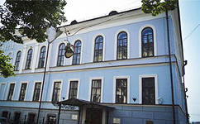
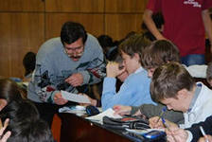
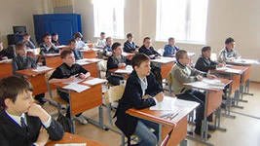
Лицей имени Н.И. Лобачевского в 2013 году открыл новую страницу своей истории. По решению ученого совета К(П)ФУ он был включен в структуру университета и занял свое достойное место среди институтов альма-матер.
С этого момента изменился статус самого учреждения, его учителей и учеников. Пройдя отбор конкурсной комиссии, они стали сотрудниками знаменитого университета России, а ученики уже на этапе школьного обучения - воспитанниками Казанского (Приволжского) федерального университета. Теперь лицеисты получили пропуск во все здания К(П)ФУ, доступ к фонду библиотеки им. Н.И. Лобачевского, возможность участвовать в научных исследованиях под руководством ведущих университетских ученых и заниматься физической культурой в спортивных зданиях КСК «УНИКС» - все блага, доступные раннее только студентам.

Slide 51
Преподаватели лицея совместно с учеными К(П)ФУ разработали новую образовательную программу, позволяющую одновременно реализовывать принципы личностноориентированного обучения и развития у лицеистов командного духа.
Образовательная программа ориентирована на выполнение системы требований новых федеральных государственных образовательных стандартов и оправдание ожидания университета, заинтересованного в подготовке со школьного возраста будущих ученых и высококлассных специалистов для интенсивно развивающейся экономики Татарстана.

Slide 52
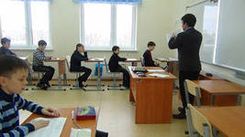
Центральное место в программе обучения занимают предметы естественнонаучного цикла и английский язык, необходимый для интеграции лицеистов в международное образовательное пространство. Лицеисты, заинтересованные в развитии своей конкурентоспособности, с этого года получили возможность изучать английский язык под руководством преподавателей Института иностранного языка К(П)ФУ дополнительно по три часа в неделю. С целью изучения немецкого, французского и итальянского языков будет продолжаться сотрудничество лицея с международными партнерами.

Slide 53
Что можно использовать системе образования Краснодарского края:

Slide 54
Образовательная программа
Надо (базовый и профильный уровень) | Могу выбирать (лицейский компонент) | Хочу (дополнительное образование)
Учебный план | Элективные курсы по выбору | Кружки олимпиадной подготовки, творческие мастерские, элективные курсы, не предусмотренные учебным планом

Slide 55
Предметные результаты
текущий контроль (не менее 3-х экспертиз в четверть; 6 – в полугодие)
промежуточный контроль (не менее 2-х экспертиз в год)
общественный смотр знаний
(с привлечением родителей)
итоговая аттестация (ГИА; ЕГЭ)
достижения в предметных олимпиадах

Slide 56
Личностные результаты
-Формирование гражданской идентичности
-Приобщение к культурно-историческим ценностям, национальному наследию
-Способность к взаимопомощи, к сопереживанию

Slide 57
Метапредметные результаты
Работа в команде
Планирование деятельности
-Ценность знания
Интерпретация словесных данных в буквенные, в графический вид
Способность видеть новое в обыденном
Способность к саморазвитию
ИКТ-компетентность

Slide 58
Шаги к достижению планируемых результатов
Разработка основной идеи
Корпоративная система повышения квалификации (однообразие в многообразии – единый подход к осуществлению образовательной деятельности;
профессиональный обмен опытом на рабочем месте)
Вместо контроля - экспертиза достигнутых результатов
Вместо оценки - рейтинг
Связь образования с жизнью

Slide 59
Виды самонаблюдения
Рейтинговая система оценки знаний
Система зачетов;
Система независимой экспертизы;
Система анкетирования;
Система олимпиад;
Педагогическая рефлексия.

Slide 60
МОДЕЛЬ внутрилицейской (корпоративной) системы повышения квалификации учителей математики лицея имени Н.И.Лобачевского
(ориентированная на требования ФГОС ОО к кадровым условиям реализации основной образовательной программы )
Изучение потребностей педагогов
собеседование
анализ результатов ВШК
Реализация программы
Организация повышения квалификации во внешних организациях
система методических семинаров
Программа «Профессиональное развитие учителя»
внутрифирменное повышение квалификации
изучение существующего передового педагогического опыта
научное руководство
тьюторское сопровождение
коучинг
экспертиза
образовательная программа лицея

Slide 61
Программа «Профессиональное развитие учителя»
Молодой учитель
Учитель первой квалификационной категории
Учитель высшей квалификационной категории
Классный руководитель
Воспитатель
Тьютор
Коуч
Тренер олимпиадной подготовки (педагог дополнительного образования)

